Slide 1
Chào các em đến với buổi học hôm nay

Slide 2
Ôn bài cũ

Slide 3
Thứ hai ngày 18 tháng 10 năm 2021
Tập đọc
Ôn bài cũ:
Bỡ ngỡ đứng nép bên người thân; chỉ dám đi từng bước nhẹ; như con chim nhìn quãng trời rộng muốn bay nhưng còn ngập ngừng, e sợ; thèm vụng và ước ao được mạnh dạn như những học trò cũ đã quen lớp, quen thầy.
Hằng năm, cứ vào cuối thu, lá ngoài đường rụng nhiều, lòng tôi lại nao nức những kỉ niệm mơn man của buổi tựu trường.
Tìm những hình ảnh nói lên sự bỡ ngỡ của đám học trò mới tựu
trường?
Điều gì làm tác giả nhớ lại những kỉ niệm của buổi tựu trường?

Slide 4
Nêu nội dung bài học
Bài văn là hồi ức cảm động của nhà văn Thanh Tịnh về buổi đầu đi học.

Slide 6
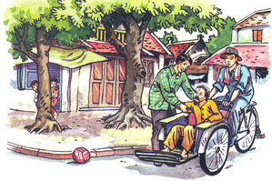
Thứ hai ngày 18 tháng 10 năm 2021 Tập đọc Trận bóng dưới lòng đường Nguyễn Minh

Slide 7
1.Giáo viên đọc mẫu
Trận bóng dưới lòng đường
1. Trận đấu vừa bắt đầu thì Quang cướp được bóng. Quang bấm nhẹ bóng sang cánh phải cho Vũ. Vũ dẫn bóng lên. Bốn, năm cầu thủ đội bạn lao đến. Vũ ngần ngừ giây lát. Chợt nhận ra cánh trái trống hẳn đi. Vũ chuyền bóng cho Long. Long như chỉ đợi có vậy, dốc bóng nhanh về phía khung thành đối phương. Cái đầu húi cua của cậu bé chúi về phía trước. Bỗng một tiếng "kít... ít" làm cậu sững lại. Chỉ chút nữa là cậu tông phải xe gắn máy. Bác đi xe nổi nóng làm cả bọn chạy tán loạn.
2. Nhưng chỉ được một lát, bọn trẻ hết sợ, lại hò nhau xuống lòng đường. Lần này, Quang quyết định chơi bóng bổng. Còn cách khung thành chừng năm mét, em co chân sút rất mạnh. Quả bóng vút lên nhưng lại đi chệch lên vỉa hè và đập vào đầu một cụ già. Cụ lảo đảo, ôm lấy đầu và khuỵu xuống. Một bác đứng tuổi vội đỡ lấy cụ. Bác quát to:
- Chỗ này là chỗ chơi bóng à?
Đám học trò sợ hãi bỏ chạy.
3. Từ một gốc cây, Quang lén nhìn sang. Bác đứng tuổi xuýt xoa, hỏi han ông cụ. Một chiếc xích lô xịch tới. Bác đứng tuổi vừa dìu ông cụ lên xe, vừa bực bội :
- Thật là quá quắt!
Quang sợ tái cả người. Bỗng cậu thấy cái lưng còng của ông cụ sao giống lưng ông nội thế. Cậu bé vừa chạy theo chiếc xích lô, vừa mếu máo :
- Ông ơi... cụ ơi...! Cháu xin lỗi cụ.
NGUYỄN MINH

Slide 8
Thể hiện diễn biễn nội dung câu chuyện:
+Đoạn 1, 2: Miêu tả trận đấu bóng, giọng dồn dập, nhanh.
+Đoạn 3: Miêu tả hậu quả của trò chơi không đúng chỗ, giọng chậm.

Slide 9
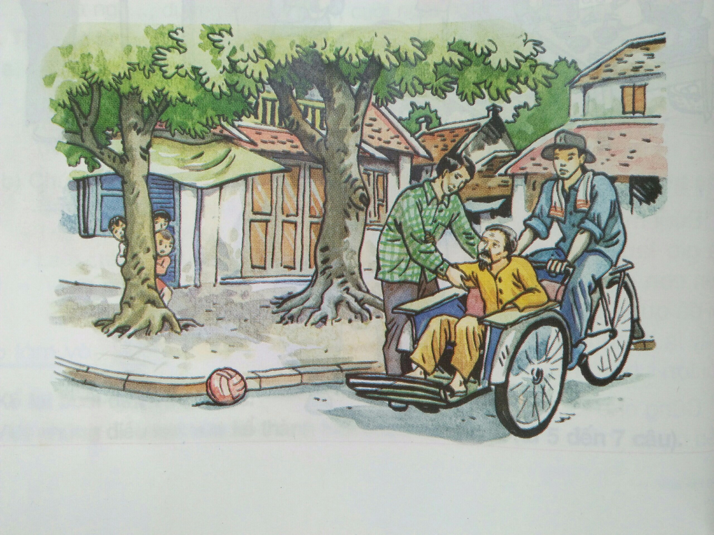
Tập đọc - kể chuyện
Trận bóng dưới lòng đường

Slide 10
Trận bóng dưới lòng đường
1. Trận đấu vừa bắt đầu thì Quang cướp được bóng. Quang bấm nhẹ bóng sang cánh phải cho Vũ. Vũ dẫn bóng lên. Bốn, năm cầu thủ đội bạn lao đến. Vũ ngần ngừ giây lát. Chợt nhận ra cánh trái trống hẳn đi, Vũ chuyền bóng cho Long. Long như chỉ đợi có vậy, dốc bóng nhanh về phía khung thành đối phương. Cái đầu húi cua của cậu bé chúi về phía trước. Bỗng một tiếng "kít... ít" làm cậu sững lại. Chỉ chút nữa là cậu tông phải xe gắn máy. Bác đi xe nổi nóng làm cả bọn chạy tán loạn.

Slide 11
2. Nhưng chỉ được một lát, bọn trẻ hết sợ, lại hò nhau xuống lòng đường. Lần này, Quang quyết định chơi bóng bổng. Còn cách khung thành chừng năm mét, em co chân sút rất mạnh. Quả bóng vút lên nhưng lại đi chệch lên vỉa hè và đập vào đầu một cụ già. Cụ lảo đảo, ôm lấy đầu và khuỵu xuống. Một bác đứng tuổi vội đỡ lấy cụ. Bác quát to :
- Chỗ này là chỗ chơi bóng à ?
Đám học trò sợ hãi bỏ chạy.

Slide 12
3. Từ một gốc cây, Quang lén nhìn sang. Bác đứng tuổi xuýt xoa, hỏi han ông cụ. Một chiếc xích lô xịch tới. Bác đứng tuổi vừa dìu ông cụ lên xe, vừa bực bội :
- Thật là quá quắt !
Quang sợ tái cả người. Bỗng cậu thấy cái lưng còng của ông cụ sao giống lưng ông nội thế. Cậu bé vừa chạy theo chiếc xích lô, vừa mếu máo :
- Ông ơi... cụ ơi... ! Cháu xin lỗi cụ.
NGUYỄN MINH

Slide 13
Luyện đọc từ khó:
ngần ngừ
khuỵu xuống
sững lại
xuýt xoa
chạy tán loạn
xịch tới
chệch lên
quá quắt
mếu máo

Slide 14
2.Đọc nối tiếp câu
Chia làm 3 đoạn
Bài tập đọc được chia làm mấy đoạn?
+ Từ khó :
Ngần ngừ, sững lại, lảo đảo, khuỵu xuống, xuýt xoa, xịch tới....

Slide 15
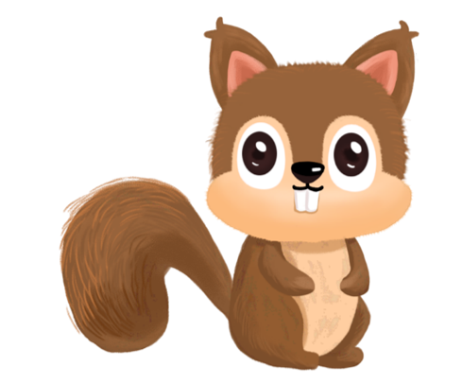
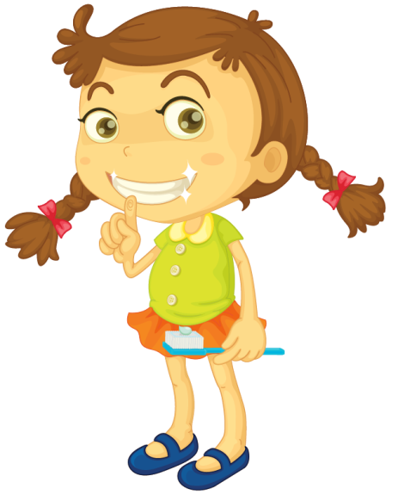
3 đoạn
1
Từ đầu … chạy tán loạn.
Nhưng chỉ được một nát…bỏ chạy.
2
3
Phần còn lại.

Slide 16
Tập đọc - kể chuyện
Trận bóng dưới lòng đường

Slide 17
Trận bóng dưới lòng đường
1. Trận đấu vừa bắt đầu thì Quang cướp được bóng. Quang bấm nhẹ bóng sang cánh phải cho Vũ. Vũ dẫn bóng lên. Bốn, năm cầu thủ đội bạn lao đến. Vũ ngần ngừ giây lát. Chợt nhận ra cánh trái trống hẳn đi, Vũ chuyền bóng cho Long. Long như chỉ đợi có vậy, dốc bóng nhanh về phía khung thành đối phương. Cái đầu húi cua của cậu bé chúi về phía trước. Bỗng một tiếng "kít... ít" làm cậu sững lại. Chỉ chút nữa là cậu tông phải xe gắn máy. Bác đi xe nổi nóng làm cả bọn chạy tán loạn.

Slide 18
2. Nhưng chỉ được một lát, bọn trẻ hết sợ, lại hò nhau xuống lòng đường. Lần này, Quang quyết định chơi bóng bổng. Còn cách khung thành chừng năm mét, em co chân sút rất mạnh. Quả bóng vút lên nhưng lại đi chệch lên vỉa hè và đập vào đầu một cụ già. Cụ lảo đảo, ôm lấy đầu và khuỵu xuống. Một bác đứng tuổi vội đỡ lấy cụ. Bác quát to :
- Chỗ này là chỗ chơi bóng à ?
Đám học trò sợ hãi bỏ chạy.

Slide 19
3. Từ một gốc cây, Quang lén nhìn sang. Bác đứng tuổi xuýt xoa, hỏi han ông cụ. Một chiếc xích lô xịch tới. Bác đứng tuổi vừa dìu ông cụ lên xe, vừa bực bội :
- Thật là quá quắt !
Quang sợ tái cả người. Bỗng cậu thấy cái lưng còng của ông cụ sao giống lưng ông nội thế. Cậu bé vừa chạy theo chiếc xích lô, vừa mếu máo :
- Ông ơi... cụ ơi... ! Cháu xin lỗi cụ.
NGUYỄN MINH

Slide 20
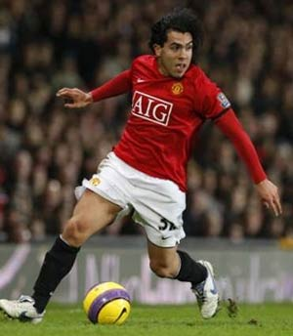
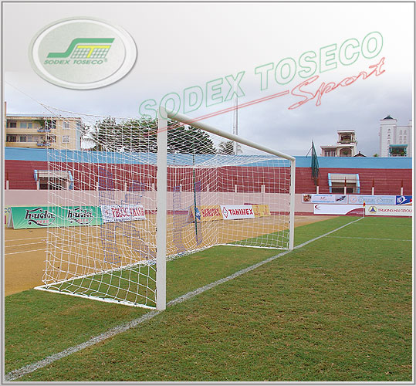
3.Đọc nối tiếp đoạn
*Đoạn 1 :
Trận đấu đến....cả bọn chạy toán loạn.
-Cánh phải: Phía bên phải.
-Cầu thủ: Người chơi bóng.
-Khung thành: Khung có căng lưới ở cuối sân bóng, nếu để đối phương đưa bóng vào là thua.
Đối phương: Phía đối địch trong trận đấu.
-Húi cua: (tóc)cắt rất cao và ngắn

Slide 21
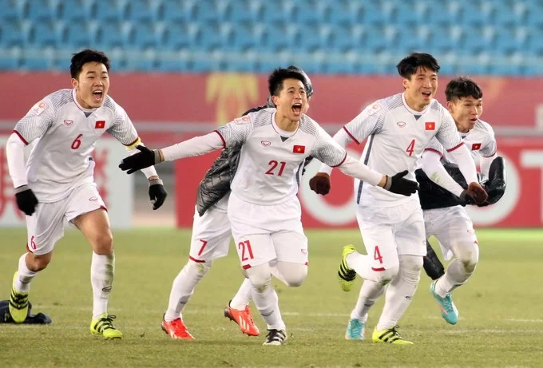
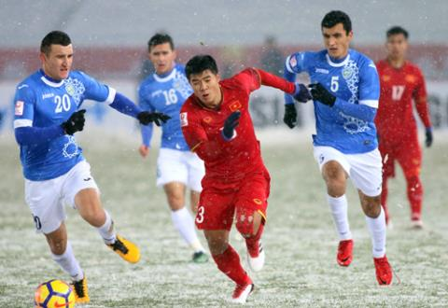
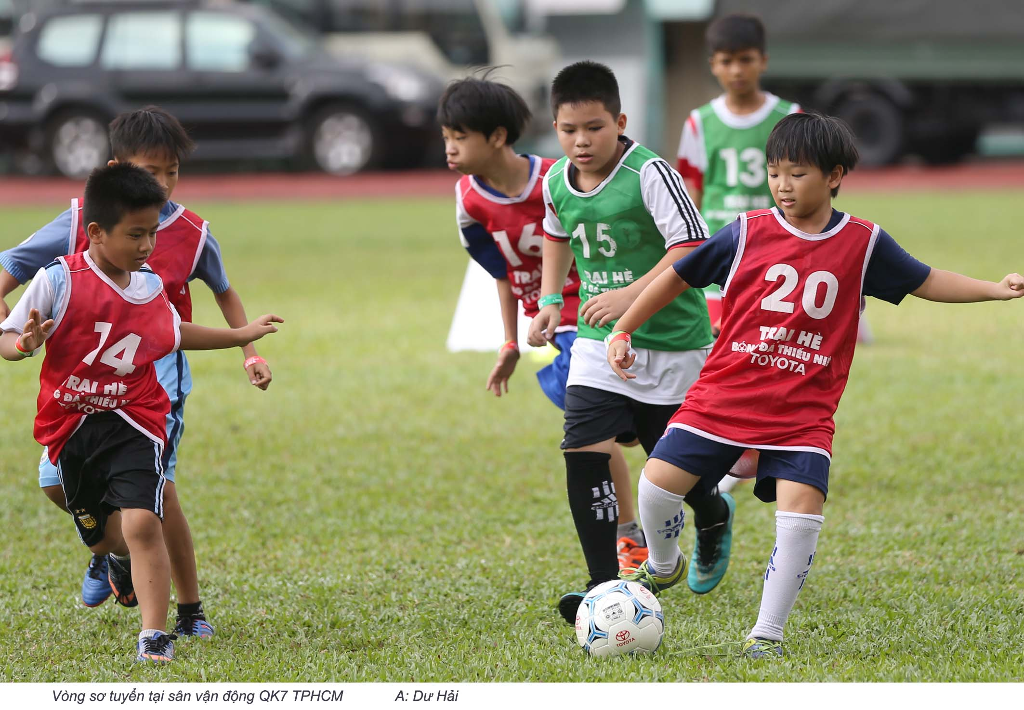
Cầu thủ

Slide 22
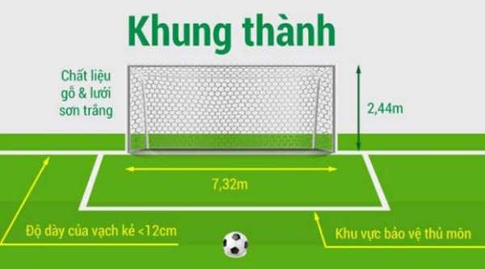
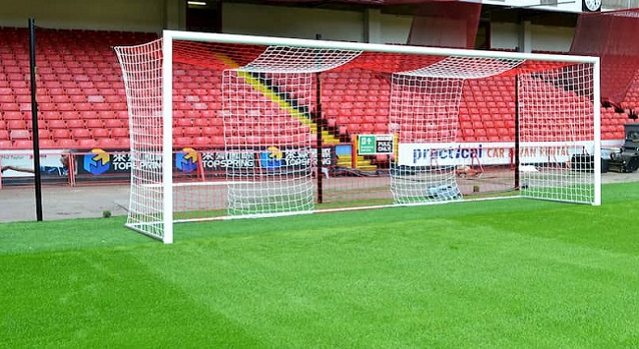
Khung thành

Slide 23
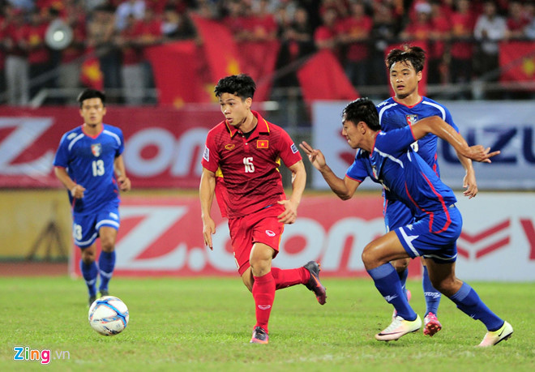
Đối phương

Slide 24
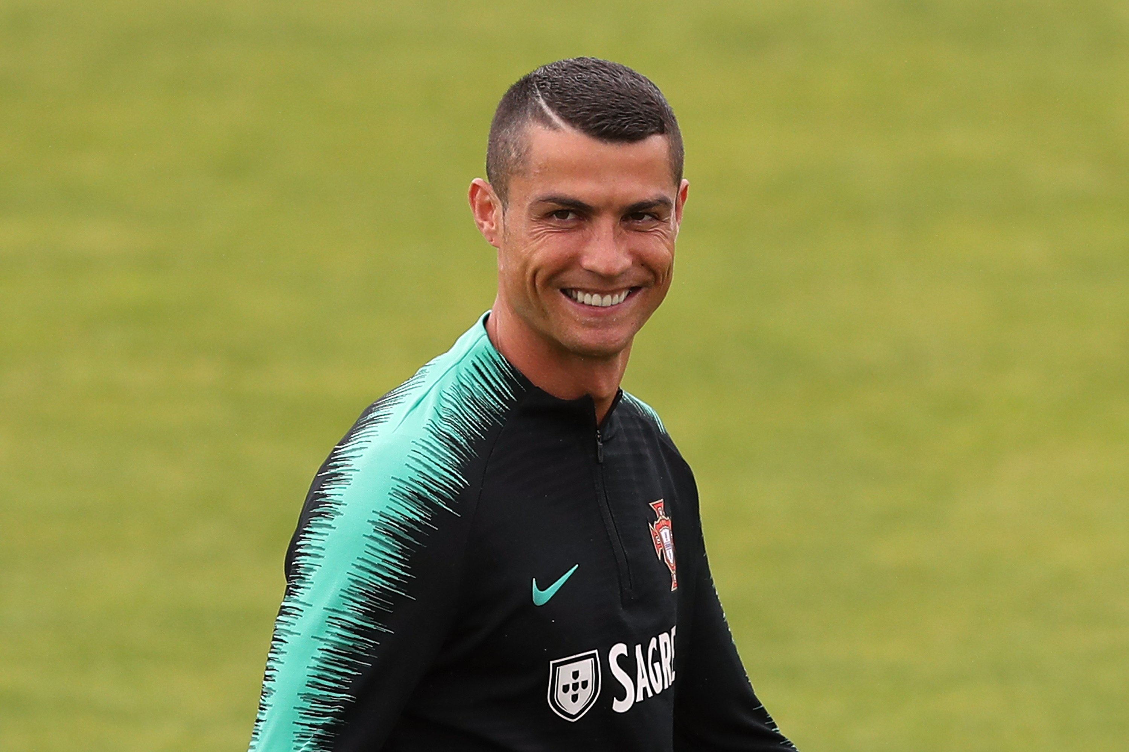
Húi cua

Slide 25
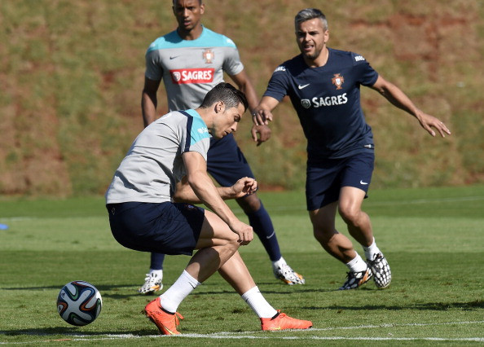
Khuỵu xuống
gập hẳn chân xuống, không đứng thẳng lên được nữa, do bị trượt ngã hoặc do không còn sức

Slide 26
3.Đọc nối tiếp đoạn
*Đoạn 2 :
Nhưng chỉ được một lát đến …hoảng sợ bỏ chạy.”
*Đoạn 3 :
Phần còn lại
Đọc ngắt giọng đúng ở các dấu chấm, dấu phẩy và khi đọc câu:
Bỗng cậu thấy cái lưng còng của ông cụ sao giống lưng ông nội thế. Cậu bé vừa chạy theo chiếc xích lô, vừa mếu máo :
- Ông ơi... cụ ơi...! Cháu xin lỗi cụ.

Slide 27
Lảo đảo
ngả nghiêng, muốn ngã, muốn đổ,
do mất thăng bằng

Slide 28
Đọc nhóm
Thứ hai ngày 18 tháng 10 năm 2021 Tập đọc Trận bóng dưới lòng đường Nguyễn Minh

Slide 29
Thi đọc
Thứ hai ngày 18 tháng 10 năm 2021 Tập đọc Trận bóng dưới lòng đường Nguyễn Minh

Slide 30
Tìm hiểu bài

Slide 31
Câu 1: Các bạn nhỏ chơi đá bóng ở đâu?
4.Tìm hiểu bài
Em hãy đọc đoạn 1 của truyện.
=> Các bạn nhỏ chơi bóng dưới lòng đường, nơi có nhiều người và xe cộ qua lại.
Em hãy đọc đoạn 1 của truyện và tìm nguyên nhân trận bóng phải dừng lại.
Câu 2: Vì sao trận bóng phải tạm dừng lần đầu ?
Trận bóng phải tạm dừng lần đầu vì Long mải đá bóng suýt tông phải một chiếc xe gắn máy đang chạy trên đường.

Slide 32
4.Tìm hiểu bài
Câu 3: Chuyện gì khiến trận bóng phải dừng hẳn?
Em hãy đọc đoạn 2 của truyện và cho biết sự việc xảy ra khiến trận bóng phải dừng hẳn.
=> Trận bóng phải dừng hẳn vì Quang sút trái bóng bay chệch lên vỉa hè, đập vào đầu một cụ già khiến cụ lảo đảo ôm lấy đầu và khuỵu xuống.

Slide 33
Tìm những chi tiết cho thấy Quang rất ân hận trước tai nạn do mình gây ra.
Quang nấp sau gốc cây và lén nhìn sang.
B. Quang sợ tái cả người.
C. Quang thấy cái lưng còng của ông cụ giống lưng ông nội và mếu máo chạy theo chiếc xích lô để xin lỗi.
D. Cả 3 ý trên.

Slide 34
4.Tìm hiểu bài
Câu 4: Tìm những chi tiết cho thấy Quang rất ân hận trước tai nạn do mình gây ra?
Em hãy đọc đoạn 3, chú ý tới thái độ, lời mếu máo của bạn với ông cụ.
=> Chi tiết sau đây cho thấy Quang rất ân hận trước tai nạn do mình gây ra: cậu thấy cái lưng còng của ông cụ sao giống lưng ông nội thế. Quang chạy theo chiếc xích lô chở ông cụ và mếu máo: "Ông ơi... cụ ơi! Cháu xin lỗi cụ."

Slide 35
4.Tìm hiểu bài
Câu 5: Câu chuyện muốn nói với em điều gì?
Em nhận xét địa điểm chơi bóng của các bạn trong truyện, sau đó rút ra bài học.
=> Câu chuyện muốn nói với em : đá bóng là niềm đam mê chính đáng của nhiều học sinh nhưng phải tìm sân thích hợp để chơi bóng, tuyệt đối không được đá bóng dưới lòng đường vì rất dễ gây ra tai nạn cho chính người đá bóng cũng như cho những người đi đường. Đá bóng dưới lòng đường là vi phạm luật lệ giao thông, rất đáng trách phạt.

Slide 36
Thứ hai ngày 18 tháng 10 năm 2021 Tập đọc Trận bóng dưới lòng đường
Nội dung: Phải chấp hành luật lệ giao thông để bảo vệ tính mạng cho mình và cho mọi người.

Slide 37
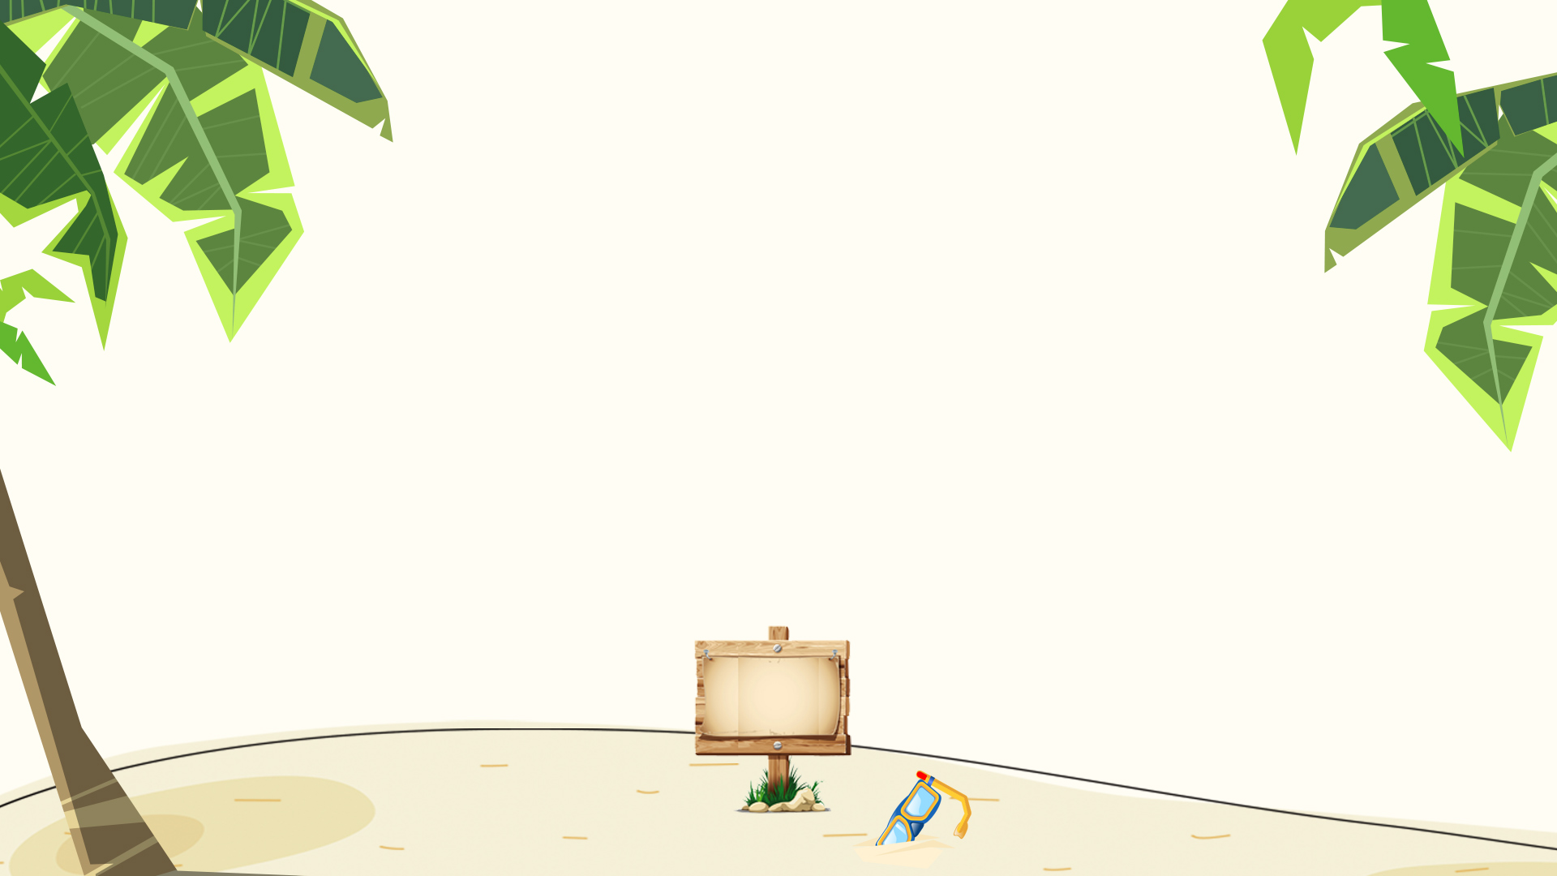
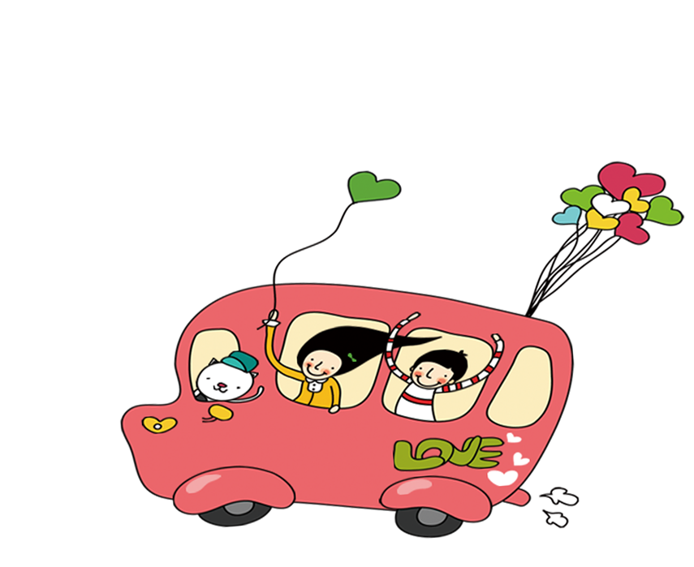
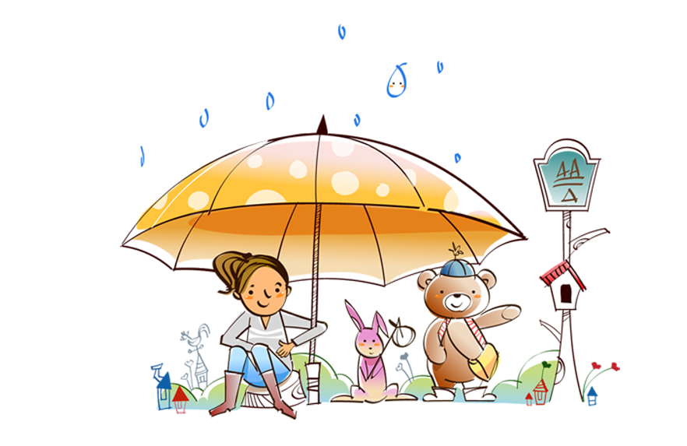
Luyện đọc lại
Đoạn 3

Slide 38
3. Từ một gốc cây, Quang lén nhìn sang. Bác đứng tuổi xuýt xoa, hỏi han ông cụ. Một chiếc xích lô xịch tới. Bác đứng tuổi vừa dìu ông cụ lên xe, vừa bực bội : - Thật là quá quắt! Quang sợ tái cả người. Bỗng cậu thấy cái lưng còng của ông cụ sao giống lưng ông nội thế. Cậu bé vừa chạy theo chiếc xích lô, vừa mếu máo : - Ông ơi... cụ ơi...! Cháu xin lỗi cụ.

Slide 39
Tập đọc – Kể chuyện Trận bóng dưới lòng đường

Slide 40
Tập đọc - kể chuyện
Trận bóng dưới lòng đường
Kể lại một đoạn của câu chuyện Trận bóng dưới lòng đường theo lời một nhân vật.
Gợi ý:
- Câu chuyện vốn được kể theo lời của ai ?
Có thể kể lại từng đoạn của câu chuyện theo lời của những nhận vật nào ?

Slide 41
Tập đọc - kể chuyện
Trận bóng dưới lòng đường
Đoạn 1: Theo lời Quang, Vũ, Long bác lái xe máy
Đoạn 2: Theo lời Quang, Vũ, Long, cụ già, bác đứng tuổi .
Đoạn 3: Theo lời Quang, ông cụ, bác đừng tuổi, bác xích lô.

Slide 42
Tập đọc - kể chuyện
Trận bóng dưới lòng đường
Kể mẫu
Lời kể của nhân vật Quang
Thiếu chút nữa là Long bị xe máy lao vào người khiến trận đấu của chúng tôi phải dừng lại. Nhưng một lát sau chúng tôi đã hết sợ và lại hò reo kéo nhau xuống lòng đường tiếp tục trận đấu. Lần này, tôi quyết định chơi bóng bổng. Khi chỉ còn cách khung thành một quãng chừng năm mét, tôi sút mạnh. Quả bóng bay cao nhưng lại đi chệch sang bên vỉa hè và đập ngay vào đầu một cụ già. Bị một cú va chạm bất ngờ, cụ già lảo đảo ôm đầu rồi ngã khuỵu xuống. Một bác đi gần đó chạy ngay lại dìu cụ lên và quát lớn:
Chỗ này là chỗ chơi bóng à?
Lần này chúng tôi thật sự hoảng hốt nên bỏ chạy tán loạn.

Slide 43
Dặn dò: Chuẩn bị bài
“ Bận”

Slide 44
* CHÀO CÁC EM

